Slide 1
ПУБЛИЧНЫЙ ДОКЛАД
2022 год
Муниципальное автономное учреждение дополнительного образования Дом детского творчества города Звенигород

Slide 2
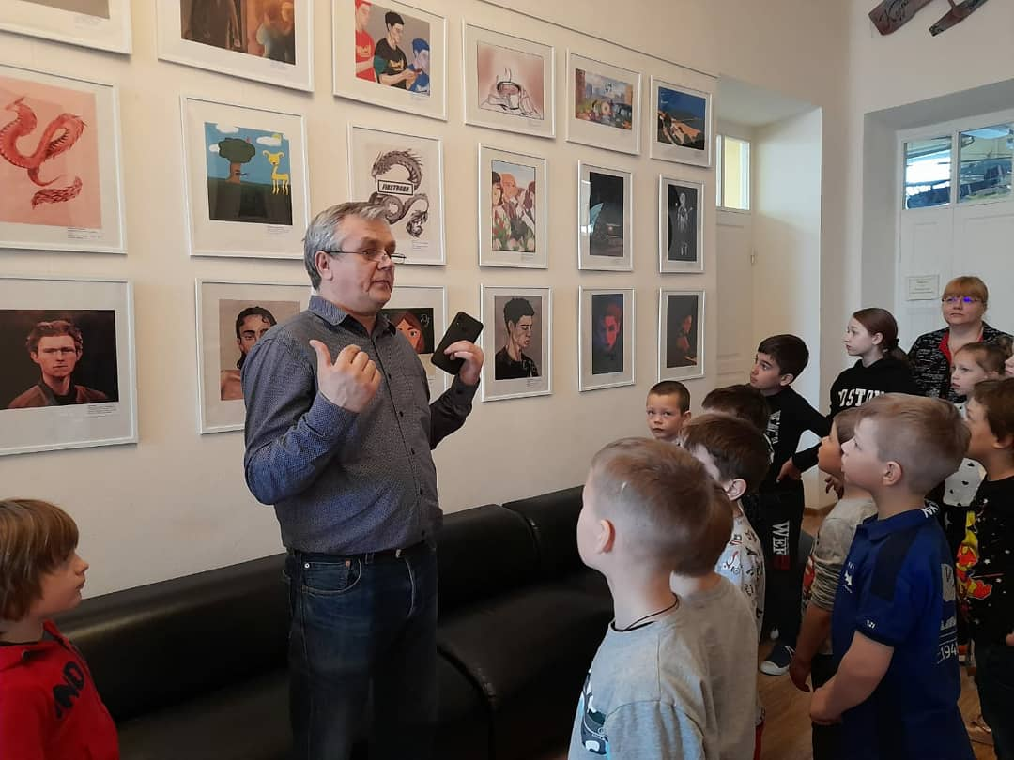
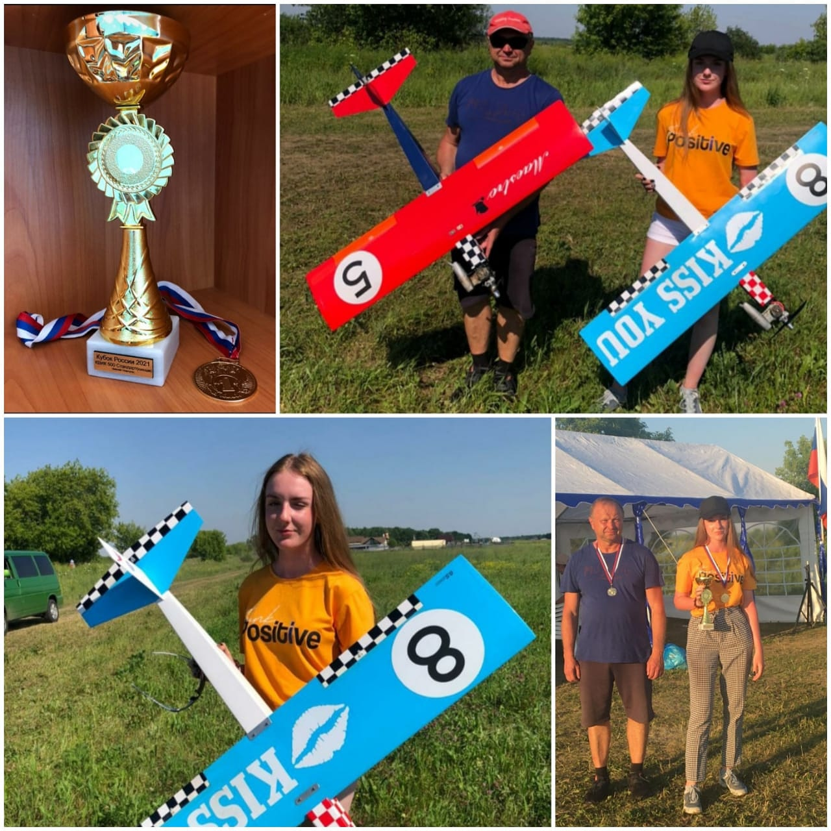
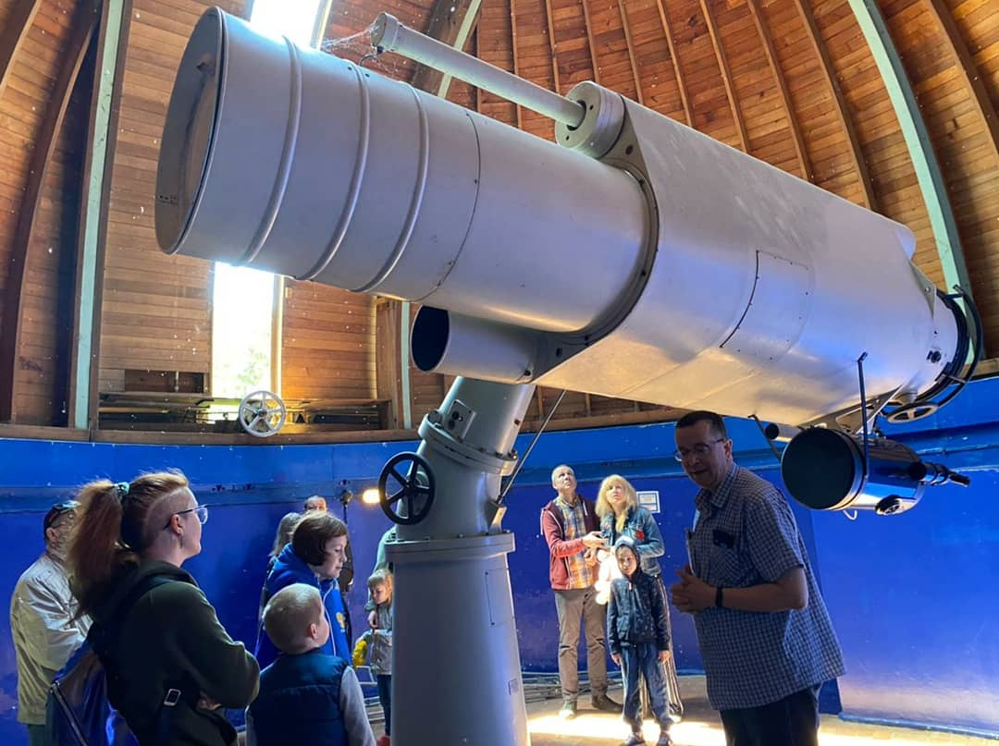
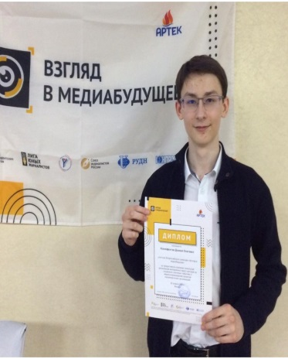
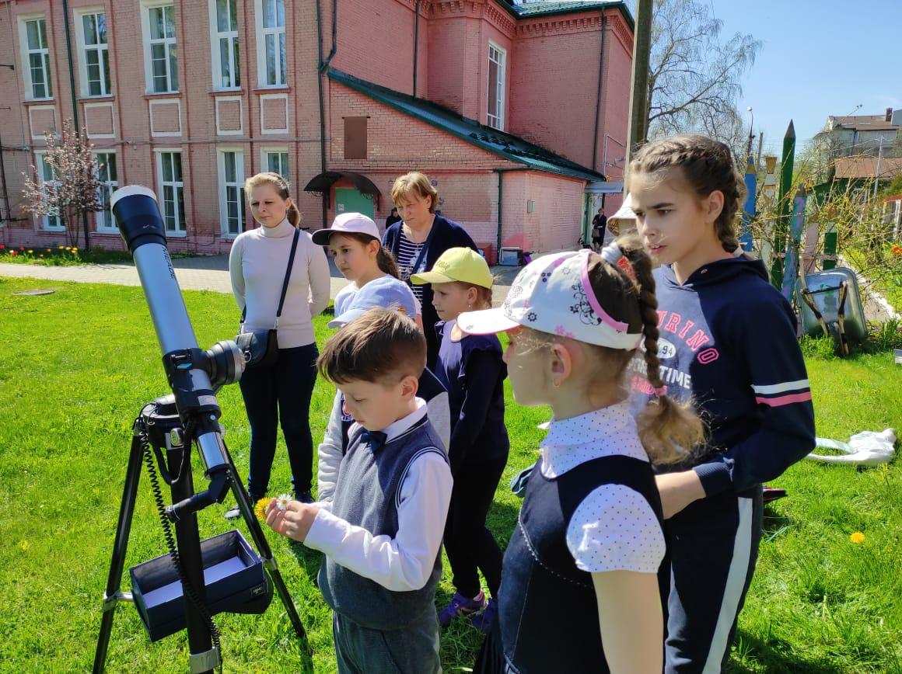
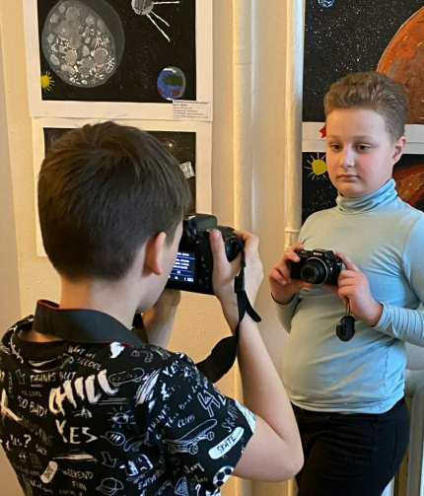
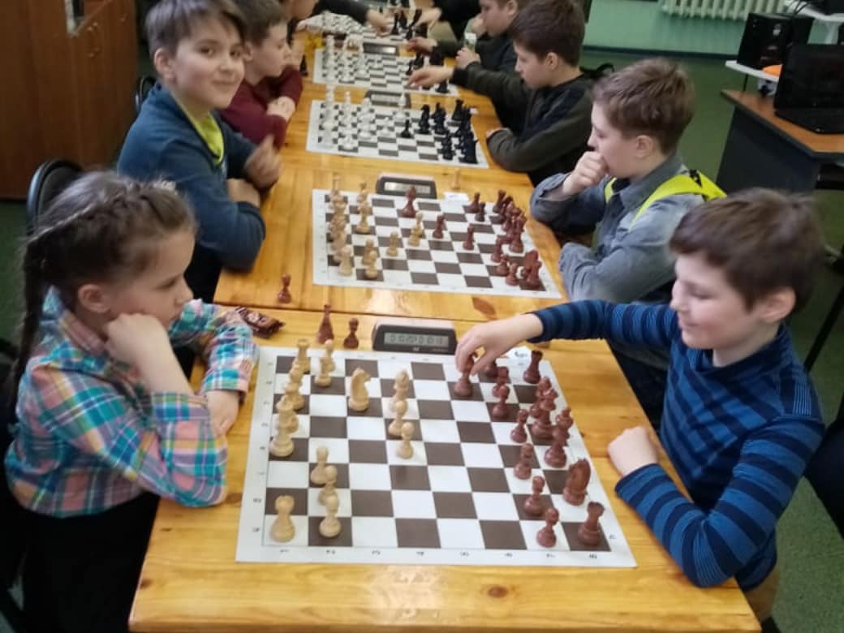
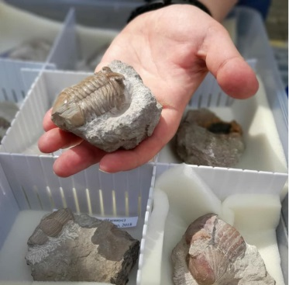
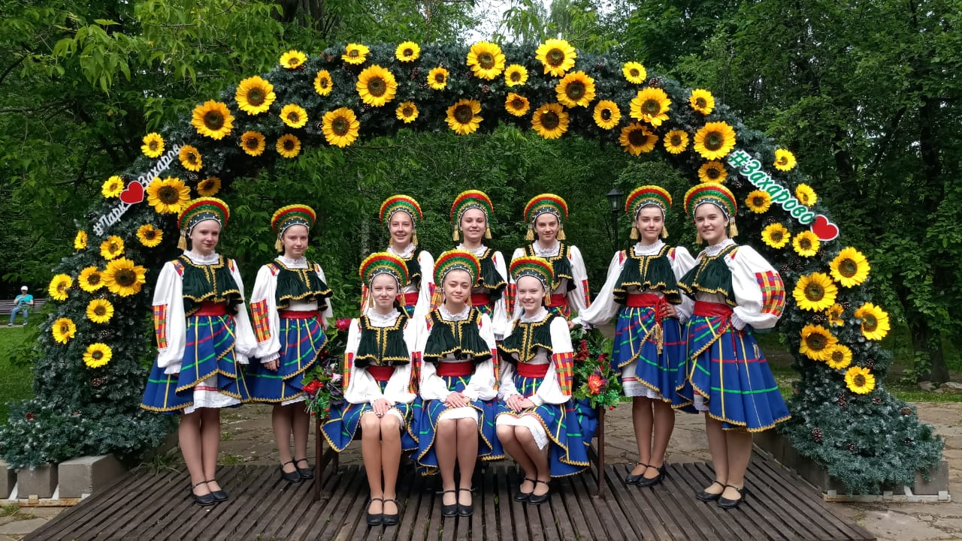
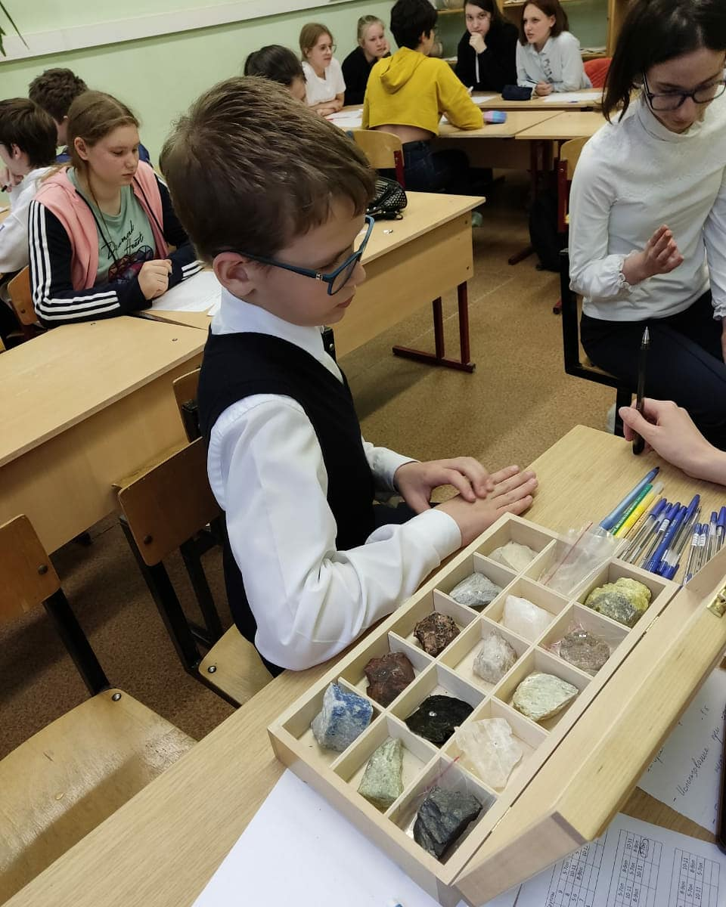
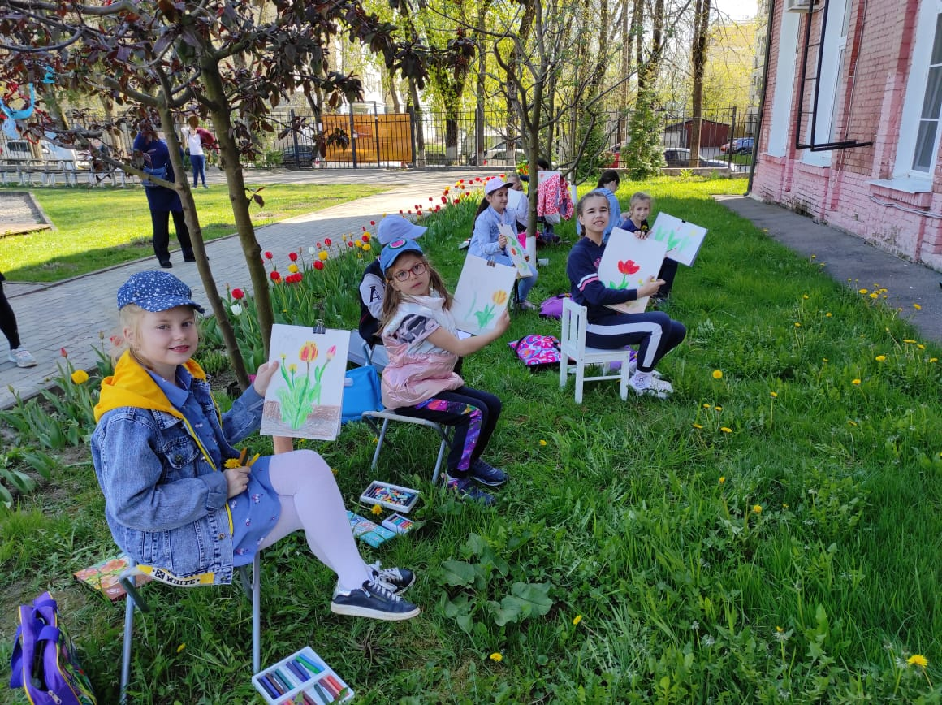
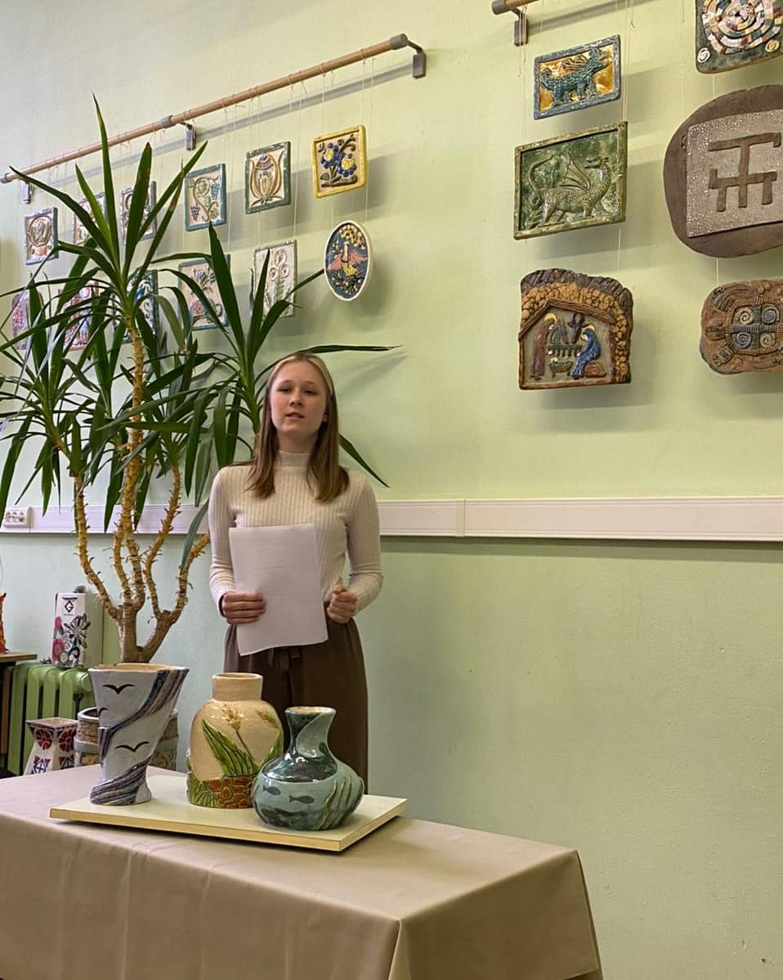
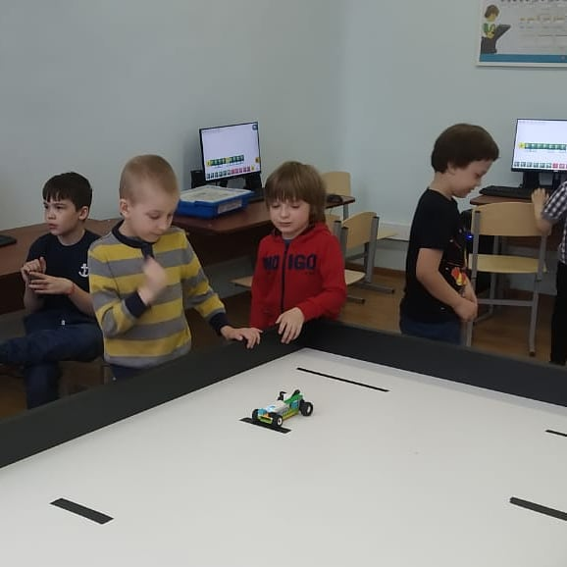
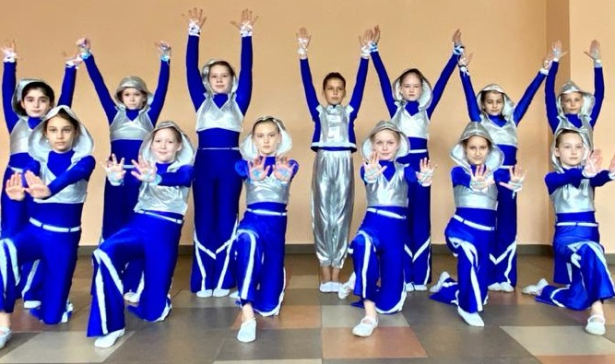
Содержание:
Обращение руководителя
2. Общая характеристика
3. Особенности образовательного процесса
4. Особенности программно-методического обеспечения образовательного процесса
5. Организация образовательного процесса
6. Кадровый состав
7. Финансовая деятельность
8. Заключение. Перспективы
и планы развития

Slide 3
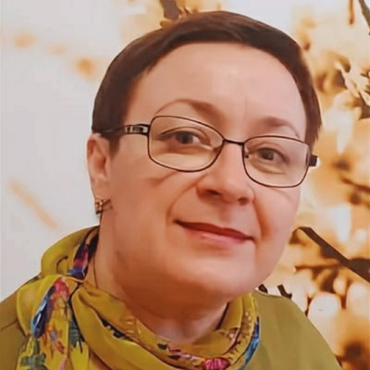
1. ОБРАЩЕНИЕ РУКОВОДИТЕЛЯ
Уважаемые педагоги, родители и обучающиеся, представители общественности, жители Одинцовского городского округа и города Звенигород.
В конце 2021-2022 учебного года педагогический коллектив подводит итоги работы и ставит перед собой задачи на новый 2022-2023 учебный год. Публичный доклад, который мы предлагаем вашему вниманию, содержит информацию по основной деятельности учреждения дополнительного образования за 2021-2022 учебный год.
Педагогический коллектив МАУДОДДТ города Звенигород ведёт образовательную деятельность для детей в сфере дополнительного образования, с большим числом различных мероприятий формирует положительный имидж современного образовательного учреждения. На протяжении многих лет работает над повышением качества и доступности дополнительных общеразвивающих программ для детей, удовлетворяет потребности жителей на образовательные услуги. Семь дней в неделю в свободное от школы время, МАУДОДДТ города Звенигород предоставляет детям от 5 до 18 лет разнообразные образовательные услуги по общеобразовательным общеразвивающим программам технической, естественнонаучной, художественной, социально-гуманитарной и физкультурно-спортивной направленностей.
С каждым годом вместе мы делаем наш Дом детского творчества лучше, образование – качественнее, а наших ребят – успешнее. Нам чрезвычайно важно, чтобы вы были в курсе всех наших образовательных событий, радовались нашим достижениям, задумывались о проблемах и предлагали их решение. В течение 2021-2022 учебного года педагогический коллектив трудился над проектированием современной образовательной экосистемы необходимой для формирования и развития успешной личности, наделенной навыками и компетенциями XXI века. Экосистема открывают доступ к широкому спектру разнообразных образовательных траекторий. Это естественное поле для экспериментов и инноваций. Обучение будет организовано как персональная учебная траектория, проходящее как индивидуально, так и в разных группах «коллективного обучения». Реализация проекта начнется с нового 2022 – 2023 учебного года.
От всего нашего коллектива скажу спасибо обучающимся, родителям за слова благодарности и добрые отзывы о нашей работе! Уважение и доверие даёт нам стимул к сохранению и приумножению традиций МАУДОДДТ города Звенигорода, а также к дальнейшему поиску новых путей развития учреждения, введению новых образовательных технологий и инноваций в интересах всех участников образовательного процесса.
Фабричнова Лариса Николаевна
директор

Slide 4
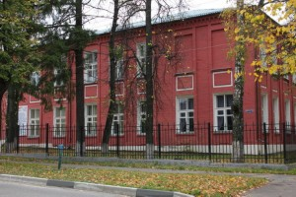
2. Общая характеристика
Тип: организация дополнительного образования
Вид: учреждение дополнительного образования
Организационно-правовая форма: автономное учреждение
Лицензия: https://zvenddt.ru/documents/main
Устав: https://zvenddt.ru/documents/main
Краткая характеристика учреждения: Основные сведения
Режим работы учреждения: ежедневно с 9:00 до 20:00
Сайт учреждения: zvenddt.ru
Электронная почта учреждения: odin_ddt_zven@mosreg.ru _ddt_zven@mail.ru
Телефон организации: 8(495) 597-73-58 – директор; 8(498) 697-41-09 – методический кабинет
Место на карте: Мы на карте
Сведения об учредителе: Сведения об учредителе
Структура и органы управления организацией: Структура и органы управления
В настоящий момент организация продолжает реализацию программы развития: Программа развития
задачей которой является обеспечение перехода МАУДОДДТ города Звенигород в режим устойчивого системного развития на основе интеграции предыдущего опыта и внедрения нового проекта -образовательной экосистемы в организации дополнительного образования как инструмента формирования у обучающихся навыков XXI века, необходимых для развития успешной личности, наделенной новыми компетенциями.
Сетевое взаимодействие: Договоры о сотрудничестве

Slide 5
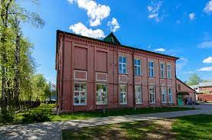
3. Особенности образовательного процесса
Цели и задачи: Для обеспечения в рамках имеющихся ресурсов стабильного и устойчивого развития МАУДОДДТ города Звенигород, необходимого для полноценного обеспечения прав и гарантий детей в сфере дополнительного образования, в интересах формирования духовно богатой, физически здоровой, социально активной и творческой личности ребенка выбраны цели:
Цели и задачи
МАУДОДДТ города Звенигород осуществляет свою деятельность, согласно лицензии на образовательную деятельность по следующим общеобразовательным общеразвивающим программам: Сведения о реализуемых программах
В 2021-2022 учебном году в МАУДОДДТ г. Звенигород осуществлялась работа 46 творческих объединений (36 объединений-бюджет/ПФДО, 10-внебюджет); 80 учебных групп (42 группы-бюджет, 17-ПФДО, 21 группа-внебюджет). Количество обучающихся – 894 человека (из них 774 обучающихся на бюджетной основе и 120 обучающихся на внебюджетной основе), что по сравнению с первоначальным комплектованием (100%) не изменилось и в полном объёме соответствует учебному плану и муниципальному заданию. Возрастная характеристика обучающихся
Контингент обучающихся: учреждение предоставляет образовательные услуги всем категориям граждан преимущественно от 5 до 18 лет, независимо от их социального статуса и положения. МАУДОДДТ города Звенигород организует работу с обучающимися в течение учебного года с 1 сентября по 24 июня ежедневно, без выходных и каникул, предоставляет возможность каждому ребенку возможность свободного выбора образовательной области, включение в разнообразные виды деятельности в соответствии с индивидуальными образовательными потребностями, способностями, интересами, особенностями: Сведения о контенгенте
Анализ выполнения общеобразовательных общеразвивающих программ: Анализ выполнения программ

Slide 6
4. Особенности программно-методического обеспечения образовательного процесса
В муниципальном автономном учреждении дополнительного образования Дом детского творчества города Звенигород была разработана и реализовалась в 2021-2022 учебном году образовательная программа, которая была рассмотрена на педагогическом совете (протокол № 1 от 30.08.2021 г.) и утверждена приказом от 30.08.2021 № 172. https://zvenddt.ru/education/program
В 2021-2022 учебном году в МАУДОДДТ г. Звенигород реализовались общеобразовательные общеразвивающие программы дополнительного образования (29 - на бюджетной основе, 17 – на ПФДО, 10 – на внебюджетной основе) различной направленности: Направленности программ
В 2021-2022 учебном году в рамках реализации федерального проекта «Успех каждого ребёнка» в Доме детского творчества была начата работа по внедрению системы персонифицированного финансирования дополнительного образования детей (ПФДО). Всего было выдано 276 сертификатов на обучение по 17 общеобразовательным общеразвивающим программам дополнительного образования, первого года обучения, направления которых определены Управлением образования администрации Одинцовского городского округа: https://zvenddt.ru/pfdo
Контингент обучающихся. Учреждение предоставляет образовательные услуги всем категориям граждан преимущественно от 5 до 18 лет, независимо от их социального статуса и положения. МАУДОДДТ города Звенигород организует работу с обучающимися в течение учебного года с 1 сентября по 30 июня ежедневно, без выходных и каникул, предоставляет возможность каждому ребенку возможность свободного выбора образовательной области, включение в разнообразные виды деятельности в соответствии с индивидуальными образовательными потребностями, способностями, интересами, особенностями: Сведения о контенгенте.pdf
Анализ выполнения общеобразовательных общеразвивающих программ: Анализ выполнения программ

Slide 7
5. Организация образовательного процесса
Воспитательная работа в МАУДОДДТ г. Звенигород является важной составляющей образовательного процесса, она имеет дополнительную образовательную функцию, направлена на удовлетворение потребностей детей в отдыхе, самореализации, общении: Организация воспитательной работы
Главным направлением методической и научно-исследовательской деятельности МАУДОДДТ города Звенигород являются объединения естественнонаучной, технической и туристско-краеведческой направленности. Методическая и научно-исследовательская деятельность
В 2020-2021 учебном году была продолжена работа по внедрению в образовательный процесс проектных и исследовательских технологий как средства формирования творческих и технических компетенций обучающихся в условиях дополнительного образования: Проектная и исследовательская деятельность
В ходе учебно-воспитательной работы были запланированы и проведены разнообразные мероприятия в рамках программы-проекта Одаренные дети достояние нации
Организация мероприятий : Организация и проведение мероприятий различного уровня
Участие обучающихся в конкурсах, выставках, конференциях, фестивалях, соревнованиях,
чемпионатах и турнирах: Участие обучающихся в мероприятиях различного уровня
Победы обучающихся в конкурсах, выставках, конференциях, фестивалях, соревнованиях,
чемпионатах и турнирах: Победы обучающихся в мероприятиях различного уровня

Slide 8
6. Кадровый состав
Учреждение полностью укомплектовано административными и педагогическими кадрами в соответствии со штатным расписанием. Основную часть педагогического коллектива составляют опытные педагоги, с достаточным стажем работы, обладающие профессиональным мастерством. Коллектив высококвалифицированный, имеет значительный творческий потенциал и возможности для профессионального роста.
Руководители и педагогический состав: Руководители и педагогический состав
Квалификационная характеристика: Квалификационная характеристика педагогического состава
Курсы повышения квалификации и профессиональной переподготовки: Курсы повышения квалификации и профессиональной подготовки
Награды за профессиональные достижения педагогов: Грамоты, дипломы, благодарственные письма
Проекты реализуемые администрацией и педагогическим составом: Проекты
Публикации и статьи педагогов: Публикации и статьи педагогов
Личное участие педагогов в конкурсах, выставках: Личное участие педагогов
Мастер – классы и открытые занятия педагогов дополнительного образования: Мастер – классы
Летние творческие мастерские: Академия ремёсел

Slide 9
7. Финансовая деятельность
Финансирование расходов МАУДОДДТ города Звенигород в 2021 - 2022 учебном году осуществлялось из двух источников:
средств местного бюджета – на обеспечение выполнения муниципального задания 2021 года из бюджета городского округа, было выделено 15 681 706,00 рублей. Это расходы по оплате труда работников с начислениями (11 4766 482,00 рублей), услуги по содержанию имущества, коммунальные услуги, услуги связи, прочие работы, услуги (в том числе развитие материально – технической базы) (1 790 145,58 рублей);
средств от предпринимательской деятельности – доход от оказания платных образовательных услуг в 2021 году составил 3 808 145,00 рублей. Которые расходуются, согласно заявленной смете, на оплату труда работников с начислениями, услуги по содержанию имущества (в том числе развитие материально–технической базы).
Учреждение оказывает платные образовательные услуги в целях всестороннего удовлетворения образовательных потребностей граждан. Платные образовательные услуги
Приобретения за счет платных образовательных услуг: Приобретения
Расходование бюджетных и внебюджетных средств в соответствии с планом финансово – хозяйственной деятельности: Финансовая деятельность учреждения
Результаты использования средств по итогам года размещены на официальном сайте для размещения информации о государственных (муниципальных) учреждениях: bus.gov.ru

Slide 10
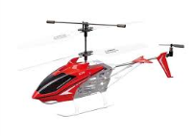
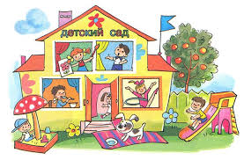
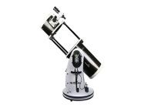
8. Заключение. Перспективы и планы развития
Проект образовательной экосистемы МАУДОДДТ города Звенигород
Инжинириум
МГТУ
им. Баумана
ООО
Хелипром СПБ
МАИ, МАДИ, УИГА, РПГУ, МГРИ, МГУ
ЗФГБПОУМО
Красногорский
колледж
ФАС РФ
Федерация
шахмат России
МГУ им.
М. Ломоносова
родители, обучающиеся, партнеры
Рузский филиал Московского
Губернского
Колледжа
Искусств
МГРИ им.
С.Орджоникидзе
Астрономическая
обсерватория
Института
астрономии РАН
Биостанция
МГУ
Институт
астрономии РАН
«Институт астрономии РАН» – договор о научном сотрудничестве заключен «Федерация шахмат России» - договор сотрудничества в стадии обсуждения

Slide 11
Заключение. Перспективы и планы развития
Расширение видов и увеличение объема образовательных услуг в соответствии с запросами социума.
Увеличение количества и повышение эффективности работы по договорам научного сотрудничества.
Реализация проекта по формированию образовательной экосистемы в учреждении.
Усовершенствование дополнительных образовательных программ в условиях повышения качества образования.
Расширение участия коллектива, родительского актива в принятии и реализации правовых и управленческих решений относительно деятельности учреждения.
Организация обучения как персональную учебную траекторию, проходящую как индивидуально, так и в разных группах «коллективного обучения».
Расширение спектра дополнительных общеразвивающих программ технической и естественнонаучной направленности.
Продолжение работы над созданием базы одаренных детей, в рамках реализации проекта «Одаренные дети достояние нации».
Обеспечение смещения образовательного пространства на территорию организации – партнера, согласно заключенным договорам сотрудничества.
Повышение профессионального уровня кадрового состава в условиях формирования инновационной образовательной экосистемы в учреждении.
Организация и проведение мероприятий в соответствии с планом работы учреждения.

Slide 12
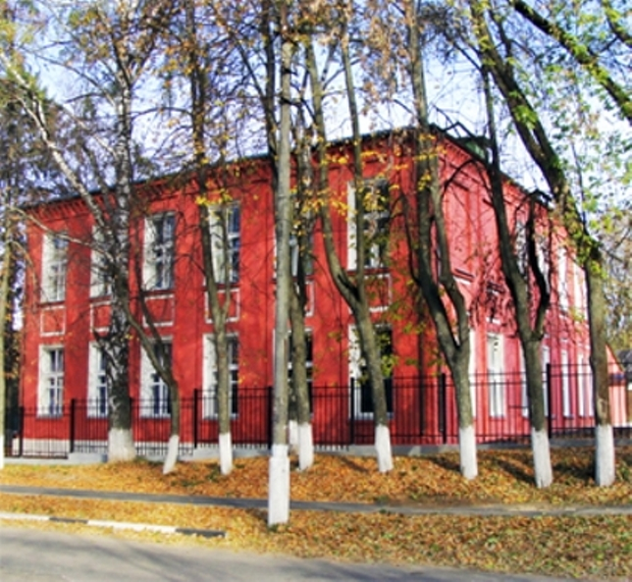
Муниципальное автономное учреждение дополнительного образования Дом детского творчества города Звенигород
143180 Московская область, Одинцовский городской округ, город Звенигород, улица Некрасова, дом 8 телефон: 8(498)697-41-09 email: ddt_zven@mail.ru сайт: zvenddt.ru

